Slide 1
Clase 13: Análisis de confiabilidad de los scores con R-software
Hector Najera y Curtis Huffman
PUED-UNAM

Slide 2
Contenidos
Introducción a R-software y Rstudio
Power point
Sesión en vivo
Manual con notas
Estimation de confiabilidad con R
Power point
Sesión en vivo
Manual con notas

Slide 3
Introducción a R-software y Rstudio
Why are we using R and Rstudio?
R is a programming language made by statisticians for statisticians
has cutting-edge methods, it´s almost everything you need.
Rstudio is just a more friendly and powerful interface of R
Both are free, widely used,
For reliability has the best estimators available and can be used joinly with more powerful programmes like Mplus for latent variable modelling

Slide 4
R-software
Empezó en los1990s como una implementación abierta (open-source) del lenguaje S-plus
Es gratis y es una de las principales plataformas para operacionalizar los desarrollos más recientes en estadística
Sí pero R es difícil y tiene una curva muy empinada de aprendizaje!
R trabaja con objetos y si bien aqui radica su ventaja, también es lo que hace difícil la transición
R es mucho más que un programa de estadística, es un movimiento hacia Código abierto y replicabilidad en ciencias

Slide 5
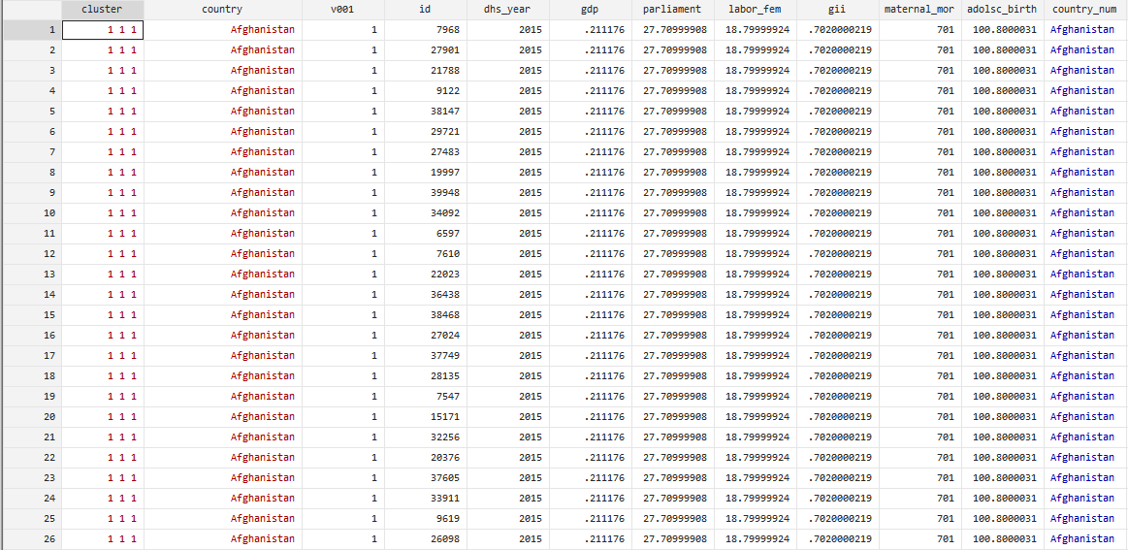
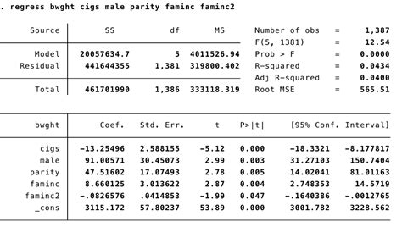
R-software: Objetos
Una base de datos es un objeto hecho de otros:
Columnas y renglones –vectores-
Cada columna es un objeto echo de otros:
Characters –string or numeric-
Pero los resultados de un modelo también pueden ser un objeto
Los contenidos (coeficientes) también lo son
¿No sería genial si pudiéramos manipular estos objetos a nuestro antojo?

Slide 6
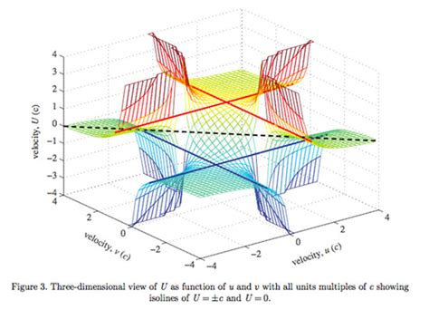
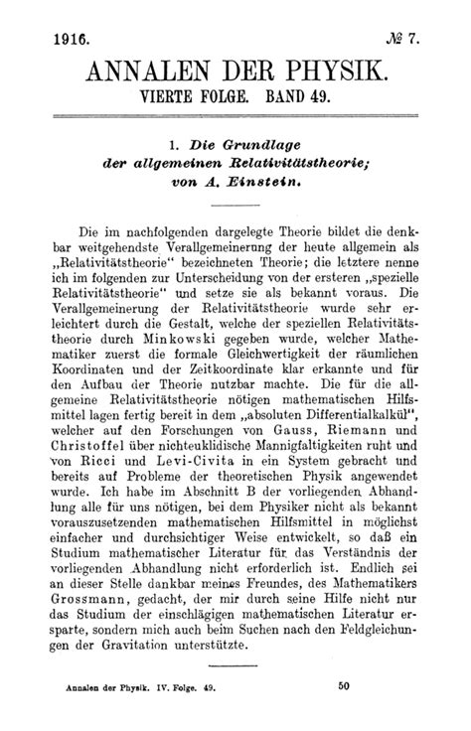
R-software: Objetos
Calcular la misma tabla para objetos “harmonizados”
Estimar el mismo modelo para diferentes ediciones de una encuesta
Extraer lo que necesitamos para transformarlo
Reproducir todo lo que hicimos y hacerlo un artículo

Slide 7
R-software: Lenguaje
Todo lo que haces tiene un objeto como “meta”
s<- 1+1
“El objeto deseado (llámale como quieras)” “igual” “1+1”
Mimodelo<-lm(y ~ x1 + x2, data=D)
“El objeto deseado es igual a” “modelo lineal usando los datos D”
Tu modelo.
Argumentos de la función/opciones
Función: El algoritmo que hace el truco por tí

Slide 8
Estimación de confiabilidad en R
Pasos:
Identificar el modelo de medición
Traducir al modelo estadístico
Escribir el modelo para su cómputo
Estimar el modelo
Evaluar el ajuste global del modelo
Estimar confiabilidad

Slide 9
Confiabilidad: Problemas potenciales
El modelo no es claro, la agenda de investigación está muy verde
Métodos exploratorios:
Alpha, beta and omega (Análisis Exploratorio)
La librería/paquete relevante es “psych”
Eventualmente esto te ayudará a calibrar un major modelo de medición pero no lo va a definer –esto hace el modelo

Slide 10
Confiabilidad: Problemas potenciales (2)
El modelo de medición –confirmatorio- no anda
Siempre estima un modelo nulo –unidimensional-
Compara tu modelo con el nulo
Ten cuidado, modelos confirmatorios no pueden usarse de manera exploratoria Some minor deviations are acceptable, but all should be based on the theoretical measurement framework
Necesitas nuevos datos para poner a prueba tus hipótesis

Slide 11
Confiabilidad: Especificidades
La confiabilidad se puede estimar para variables continuas como para categóricas
Sin embargo, hemos aprendido que el cálculo con variables categóricas necesita un “ajuste”.
Esto lo hace el paquete “reliability” en R. Nomás tenemos especificar el tipo de variables en cuestión.

Slide 12
Software: alternativas
SPSS+AMOS:
CFA –continuous and categorical- reliability estimation –including omega- requires and extra package
Alfa, Gutman variants as well
IRT. Requires installing an extension
Stata
CFA –continuous and categorical- no reliability estimation. Stata+R
Alfa
IRT models
Mplus
When combined with R is the best option we have… by far!

